Slide 1
Le Jeu des Sandwiches
« Jouer, c’est apprendre. . . à vivre ensemble,
à connaître l’environnement, . . . à coopérer. »
Arvid Bengtsson

Slide 2
Petite histoire
Ce jeu a été inventé en juin 2009 par Jean-Christophe DELEDICQ et Gérard MARTIN, aidés par Régis SEIGLE.
Il a été expérimenté pour la première fois au camp de vacances du Kangourou des mathématiques à Tours en Juillet 2009.

Slide 3
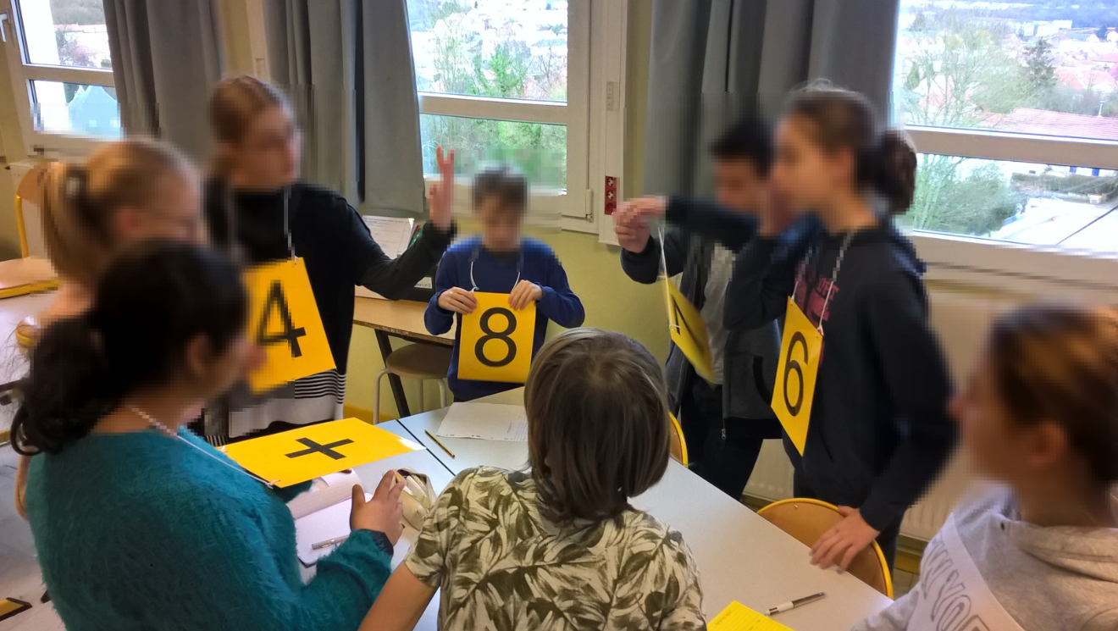
Un jeu de calcul mental en équipe
Ce jeu porte sur le calcul mental.
Il se joue en équipe.

Slide 4
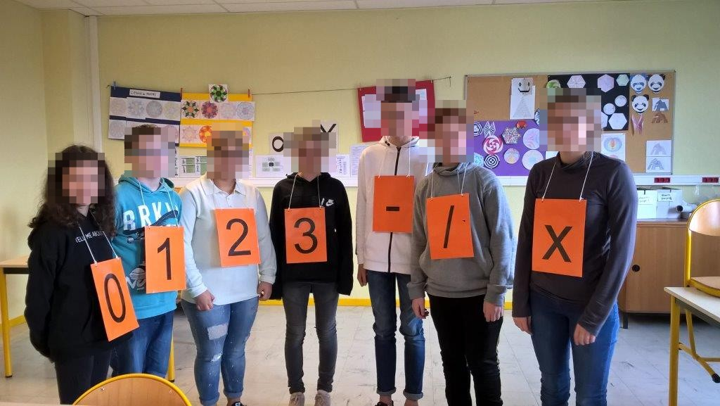
Préparation du jeu
Une équipe est constituée
de 7 joueurs.
Chaque joueur revêt une chasuble portant un symbole devant et un symbole derrière.
Il ne pourra alors matérialiser qu’un seul symbole dans le calcul proposé par l’équipe.

Slide 5
Déroulement du jeu
Position des équipes : en arc de cercle autour de l’arbitre
Lieu : dans un cour, un hall,…
L’arbitre propose un nombre résultat.
Les équipes cherchent le calcul menant à ce résultat.
Celle qui trouve le propose à l’arbitre, les élèves se positionnant dans le bon ordre.

Slide 6
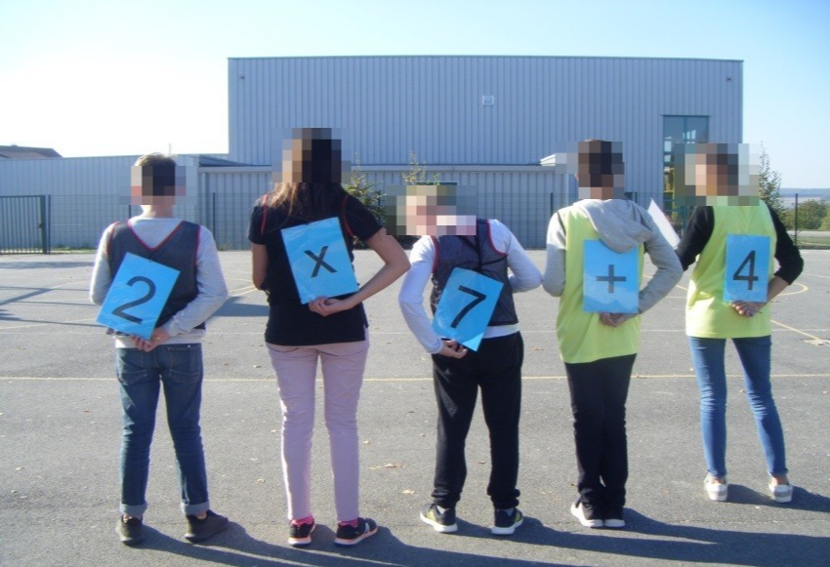
Un exemple :
Le nombre résultat est 18.
Voici le calcul proposé par une équipe :

Slide 7
A vous de jouer !

Slide 8
Quels sont les objectifs recherchés dans ce jeu ?
Diversité dans les calculs (parenthèses, puissances,…)
Mise en avant :
des capacités de calcul des élèves
des manières d’appréhender un nombre
des facultés d’organisation
des prises d’initiatives
Evaluation des compétences mises en jeu (calculer, coopérer,…)
…

Slide 9
Quelles difficultés peuvent rencontrer les groupes d’élèves ?

Slide 10
Expérimentations en classe
Expérimentation 1 : 2 classes de 3ème en AP
Expérimentation 2 : Défis Cycle 3
Expérimentation 3 : Solutions avec contraintes
Toute autre proposition d’adaptation du jeu est la bienvenue !

